Slide 1
BigQuery ML for MFL Solutions Analysts
- SQL 로 예측 모델 만들고, 평가하고, 액션으로 연결하기
2026. 05. 20. Sun Young Kim
OCEO · Internal Analyst Training

Slide 2
오늘의 학습 목표
BQML의 기본 흐름 이해: CREATE MODEL → ML.EVALUATE → ML.PREDICT 회귀/분류/클러스터링/시계열 질문 구분 예측 결과를 “액션 우선순위”로 해석 BigQuery Console에서 실제 demo table/model/result 확인
BQML Internal Analyst Training · v11 final final
2

Slide 3
BQML 한 줄 정의
BigQuery table
SQL query
BQML model
ML.EVALUATE
ML.PREDICT
Action priority
BQML Internal Analyst Training · v11 final final
3

Slide 4
BQML 기본 3단계
1. CREATE MODEL
2. ML.EVALUATE
3. ML.PREDICT
BQML Internal Analyst Training · v11 final final
4

Slide 5
New Section
Section 1. 첫 번째 예시 — 게임 데이터 매출 예측
OCEO · Internal Analyst Training

Slide 6
왜 게임 데이터부터 보는가
• Key message:
• feature가 직관적이다.
• 게임시간
• 로그인횟수
• 달성레벨
• target이 명확하다.
• 예상매출액
• 모델 유형이 쉽다.
• LINEAR_REG
• “얼마나 클 것인가?”를 예측하는 가장 단순한 회귀 예제.
BQML Internal Analyst Training · v11 final final
6

Slide 7
Game sample data
Column | 의미
user_id | 가명 ID / synthetic CID
game_time | 게임 이용 시간
login_count | 로그인 횟수
level_achieved | 달성 레벨
purchase_amount | 예측할 구매 금액(label)
rank_value | 맥락 변수 / 이번 모델에서는 제외 가능
BQML Internal Analyst Training · v11 final final
7

Slide 8
분석 질문을 ML 문제로 바꾸기
• Business question: • ML framing: • 게임 행동 데이터로 예상 매출액을 예측할 수 있을까? • Model type: LINEAR_REG • Features: game_time, login_count, level_achieved • Excluded context column: rank_value • Label: purchase_amount • Holdout example: user_id = 156
BQML Internal Analyst Training · v11 final final
8

Slide 9
Query 1 — CREATE MODEL
읽는 포인트
CREATE OR REPLACE MODEL `...bqml_course_game_revenue_model_v0` OPTIONS( model_type = 'LINEAR_REG', input_label_cols = ['purchase_amount'], data_split_method = 'NO_SPLIT' ) AS SELECT game_time, login_count, level_achieved, purchase_amount FROM `...bqml_course_game_data` WHERE user_id != 156;
• data_split_method='NO_SPLIT'은 이번 demo에서 흐름을 단순하게 보여주기 위한 설정입니다.
• 대신 WHERE user_id != 156으로 특정 사용자를 예측 대상으로 남겨둡니다.
• 실제 운영 검증에서는 AUTO_SPLIT, RANDOM split, 별도 evaluation table을 권장합니다.
• 핵심은 학습 데이터와 예측/평가 대상을 섞지 않는 것입니다.
BQML Internal Analyst Training · v11 final final
9

Slide 10
Query 2 — ML.EVALUATE
읽는 포인트
SELECT * FROM ML.EVALUATE( MODEL `...bqml_course_game_revenue_model_v0`, TABLE eval_table );
• Metrics:
• mean_absolute_error
• mean_squared_error
• median_absolute_error
• r2_score
• explained_variance
BQML Internal Analyst Training · v11 final final
10

Slide 11
Big query ML Ex: Evaluate Model
예측 성공 여부 | 구매 여부
True | Positive (구매=O)
False | Negative (구매=x)
구분 | 구매 예측 설명 | 늑대 비유 | 분류 판정 | 스팸 예시
TP | 구매할 것을 예측 성공 | 늑대가 나타날 것이다라고 외침 | 양성을 양성으로 판정 | 스팸 예측 성공
FP | 구매할 거라 예측했는데, 예측 실패 (구매 안함) | 늑대다라고 외쳤는데, 안나타남 | 음성을 양성으로 판정 | 스팸 아닌데 스팸이라 함
FN | 구매 안할거라 예측했는데, 예측 실패 (구매 함) | 늑대 안 온다고 예측했는데, 예측 실패 (늑대 오는데 안 온다고 함) | 양성을 음성으로 판정 | 스팸인데, 스팸 아닌 걸로 판정
TN | 구매안할 거라 예측했는데, 실제로도 구매 안함 | 늑대 안 온다고 하고, 실제로도 늑대 안홈 | 음성을 음성으로 판정 | 스팸 아닌 건 스팸 아닌 걸로 분류
BQML Internal Analyst Training · v11 final final
11

Slide 12
Big query ML Ex: Evaluate Model
N=100
TP (구매O,예측성공) | FP (구매X,예측실패) | FN(구매O,예측실패) | TN(구매X,예측성공)
75 | 5 | 5 | 15
BQML Internal Analyst Training · v11 final final
12

Slide 13
모델 평가
the mean absolute error is an average of the absolute errors
실측치(Observation)와 예측치(Prediction)간의 차이 절대값의 평균
BQML Internal Analyst Training · v11 final final
13

Slide 14
모델 평가
원문 키워드: mean squared error (MSE)
오차가 큰 예측에 더 큰 패널티를 줍니다.
회귀 모델에서는 MAE와 함께 예측 오차 크기를 보는 핵심 지표입니다.
BQML Internal Analyst Training · v11 final final
14

Slide 15
모델 평가
실제 관측 값과 예측 값 간의 상관 계수를 구한 다음 제곱해서 구함
SSR = (예측값 - 평균)²의 합계
SSE = (관측값 - 예측값)²의 합계
SST = SSR + SSE
BQML Internal Analyst Training · v11 final final
15

Slide 16
Query 3 — ML.PREDICT for user 156
읽는 포인트
SELECT truth.user_id, truth.purchase_amount AS actual_purchase_amount, predictions.predicted_purchase_amount, ABS(truth.purchase_amount - predictions.predicted_purchase_amount) AS absolute_error FROM game_to_predict AS truth JOIN predictions USING (user_id);
• 실제 구매액과 예측 구매액을 같은 행에서 비교합니다.
• absolute_error로 예측 오차 크기를 바로 확인합니다.
• 결과 표는 “모델이 얼마나 빗나갔는가”를 설명하는 근거 자료입니다.
BQML Internal Analyst Training · v11 final final
16

Slide 17
Game demo takeaway
읽는 포인트
CREATE MODEL: 모델 생성 ML.EVALUATE: 성능 확인 ML.PREDICT: 예측값 생성 회귀 모델은 “얼마나 클 것인가?”를 예측한다. 다음 단계에서는 “누구에게 액션할 것인가?”를 분류 모델로 본다.
BQML Internal Analyst Training · v11 final final
17

Slide 18
New Section
Section 2. BQML 사고방식
OCEO · Internal Analyst Training

Slide 19
비즈니스 질문 → ML 문제 유형
다음 30일 매출은? → 회귀
이 고객이 이탈할까? → 분류
비슷한 행동 그룹은? → 클러스터링
다음 30일 KPI 추이는? → 시계열
BQML Internal Analyst Training · v11 final final
19

Slide 20
Feature / Label / Prediction Window
Example:
Feature: 예측에 사용할 과거 행동
Label: 맞히고 싶은 결과
Prediction Window: 어느 미래 기간을 예측할 것인가
최근 30일 행동 → 다음 30일 이탈 여부
BQML Internal Analyst Training · v11 final final
20

Slide 21
New Section
Section 3. Main lab — Churn classification
OCEO · Internal Analyst Training

Slide 22
Churn lab scenario
Question:
어떤 가상 세그먼트가 이탈 위험이 높은가?
Output:
개인 고객 리스트가 아니라 segment-level action priority
Model:
LOGISTIC_REG
BQML Internal Analyst Training · v11 final final
22

Slide 23
Churn lab flow
읽는 포인트
3. CREATE MODEL LOGISTIC_REG 4. ML.EVALUATE 5. ML.PREDICT 6. segment action priority result
• 1. synthetic users/events/orders
• 2. training features
BQML Internal Analyst Training · v11 final final
23

Slide 24
Classification evaluation logic — TP/FP/FN/TN
• Before metrics, first draw the 2x2 logic. • Business reading: • TP: 구매/이탈/위험이 실제 O이고, 모델도 O라고 맞힘 • FP: 실제는 X인데, 모델이 O라고 잘못 찍음 • FN: 실제는 O인데, 모델이 X라고 놓침 • TN: 실제 X이고, 모델도 X라고 맞힘 • FP는 불필요한 캠페인/CS 비용을 만든다. • FN은 실제 위험 고객을 놓쳐 매출/리텐션 손실을 만든다. • 그래서 평가는 “정답률”이 아니라 “어떤 실수를 더 줄일 것인가”의 결정이다.
BQML Internal Analyst Training · v11 final final
24

Slide 25
원본 p12 — 회귀 평가: MAE
the mean absolute error is an average of the absolute errors
실측치(Observation)와 예측치(Prediction)간의 차이 절대값의 평균
해석: 평균적으로 예측이 실제값에서 얼마나 벗어나는지 봅니다.
액션 연결: MAE는 “오차가 의사결정에 허용 가능한가?”로 읽습니다.
BQML Internal Analyst Training · v11 final final
25

Slide 26
원본 p13 — 회귀 평가: MSE
원문 키워드: mean squared error (MSE)
큰 오차에 더 큰 패널티를 줍니다.
MAE와 함께 보면 오차의 평균 크기와 큰 오차의 위험을 나눠 볼 수 있습니다.
BQML Internal Analyst Training · v11 final final
26

Slide 27
원본 p14 — 회귀 평가: 설명력과 오차 구조
실제 관측 값과 예측 값 간의 상관 계수를 구한 다음 제곱해서 구함
SSR = (예측값 - 평균)²의 합계
SSE = (관측값 - 예측값)²의 합계
SST = SSR + SSE
해석: 모델이 실제값의 변동을 얼마나 설명하는지 확인합니다.
R² 수식과 실무 해석
R² = 1 - (SSE / SST)
= 1 - (모델이 틀린 정도 / 원래 데이터가 들쭉날쭉한 정도)
예: R²=0.72 → 실제값 변동의 약 72%를 모델이 설명.
높다고 무조건 좋은 모델은 아닙니다. 과적합·데이터 누수·업무상 허용 오차를 함께 봅니다.
BQML Internal Analyst Training · v11 final final
27

Slide 28
분류 모델 평가 지표 지도
예시 confusion matrix | 값
N | 100
TP | 75
FP | 5
FN | 5
TN | 15
BQML Internal Analyst Training · v11 final final
28

Slide 29
평가 지표를 액션 비용으로 읽기
상황 | 우선 지표 | 이유
캠페인 비용이 낮고 놓치면 손실이 큰 경우 | recall 중심 | 위험/기회 고객을 놓치지 않는 것이 중요합니다.
CS·상담·고비용 오퍼처럼 개입 비용이 큰 경우 | precision 중심 | 잘못 찍은 대상에게 비용을 쓰지 않는 것이 중요합니다.
전체 모델 비교나 균형 확인 | f1_score / roc_auc | 정밀도와 재현율의 균형, threshold 전반의 구분력을 함께 봅니다.
BQML Internal Analyst Training · v11 final final
29

Slide 30
Segment action priority result
Segment example | 의미 | 액션 후보
dormant_risk | 미접속/저활동 위험 후보 신호 | 재방문 유도 실험 후보
repeat_purchaser | 반복 구매 행동 신호 | 멤버십/번들 오퍼 실험 후보
high_playtime_low_purchase | 몰입은 높지만 구매 전환이 낮은 신호 | 전환 유도 메시지/혜택 실험 후보
support_need_signal | 지원 접점 증가 신호 | 추가 케어/지원 우선순위 판단 보조
others | 명확한 우선 신호 없음 | monitor only
BQML Internal Analyst Training · v11 final final
30

Slide 31
New Section
Section 4. Optional patterns
OCEO · Internal Analyst Training

Slide 32
Clustering / Forecasting / Explainability
KMEANS: 행동 세그먼트 가설
ARIMA_PLUS: daily KPI forecast
ML.CONFUSION_MATRIX, ML.ROC_CURVE: threshold trade-off
ML.EXPLAIN_PREDICT, ML.FEATURE_INFO: 해석/품질 점검
BQML Internal Analyst Training · v11 final final
32

Slide 33
실무 적용 시 주의사항
Security memo:
BQML은 정답 생성기가 아니라 가설 검증 도구
Feature/Label 설계가 틀리면 결과도 의미 없음
예측 결과는 반드시 액션으로 연결
실제 운영 데이터 적용 시 승인/최소필드/비식별/권한 제한 필요
본 실습 환경은 synthetic/sample 데이터와 가명 ID 기준이며, 실제 고객/개인 데이터 및 credential은 포함하지 않는다.
BQML Internal Analyst Training · v11 final final
33

Slide 34
Demo 3) BigQuery API 를 활용한 마케팅 자동화 데모

Slide 35

BigQuery를 이용한 추천상품 생성
Everyday
People buy
lots of things
from your site

Slide 36







BigQuery & Spark를 이용한 추천상품 생성
고객은 사이트에서 많은 상품을 구매합니다.

Slide 37

BigQuery & Spark를 이용한 추천상품 생성
Item
Node
: 4
: 3
: 2
: 2

Slide 38



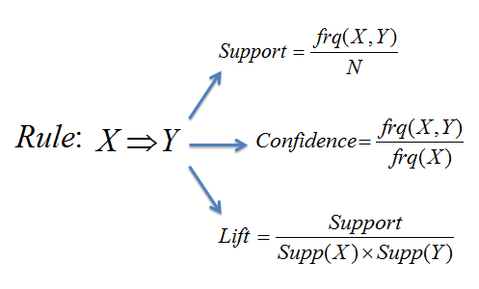
BigQuery & Spark를 이용한 추천상품 생성
100%
75%
Purchase Data
50%
...
Association rules
고객별, 시간별로 구매 상품을 정리할 수 있음

Slide 39

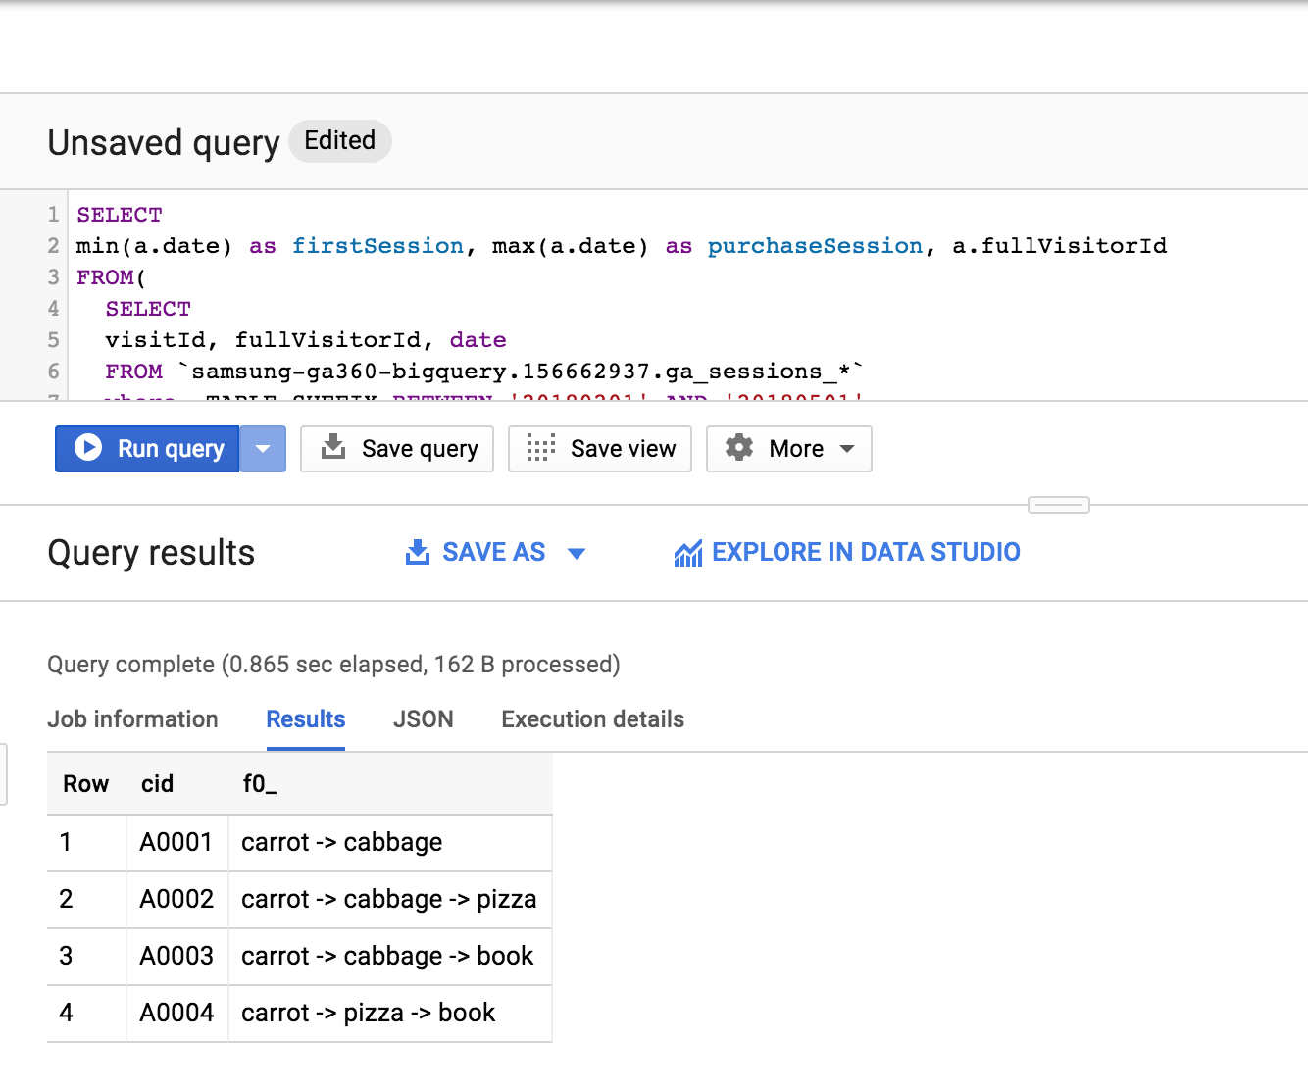
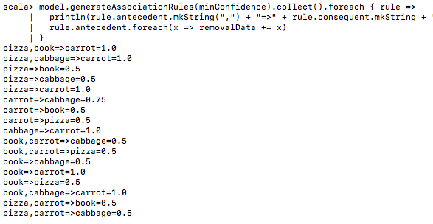
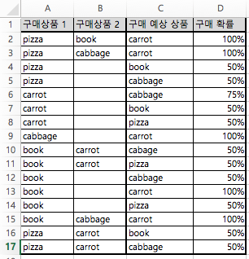
BigQuery & Spark를 이용한 추천상품 생성
Association rules
CID와 Date를 기준으로 Product 추출
Spark의 MLlib을 통한 추천상품 추출

Slide 40





BigQuery 를 이용한 카테고리별 Top 10 상품 추출
사용자의 사이트 내 결제완료 데이터 수집 간 성별, 나이, 등급 등 다양한 조건을 통해 상품을 추출할 수 있도록 데이터를 수집합니다.
수집한 데이터는 Bigquery API를 통해 Python으로 직접 내려받아 정렬된 데이터를 추출합니다.
성별: 여
나이: 30
등급: 우수회원
자녀유무 : 관련 상품 구매이력
...
Bigquery API
추천피드 생성
CRM
Notes:
해당 데이터를 통해 카테고리 Top 10과 각 카테고리에대한 Top 10 제품을 추출하는데, 성별, 나이 등급별 등 고객 데이터를 통해 다양한 타겟의 데이터를 추출할 수 있습니다.

Slide 41
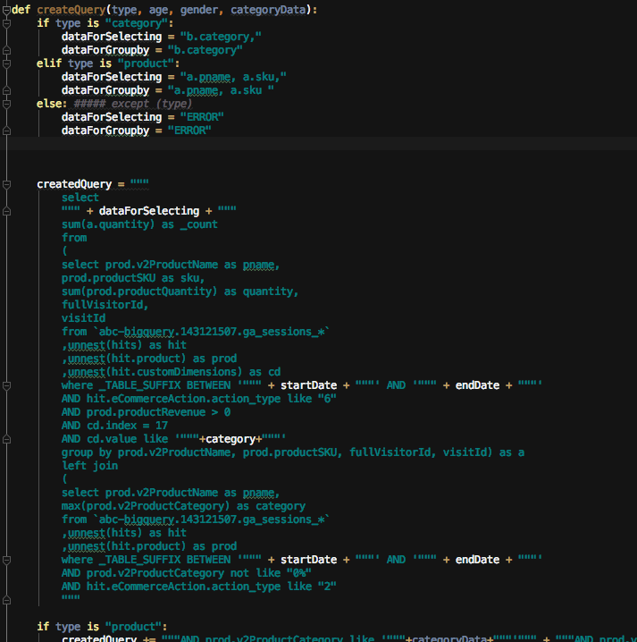
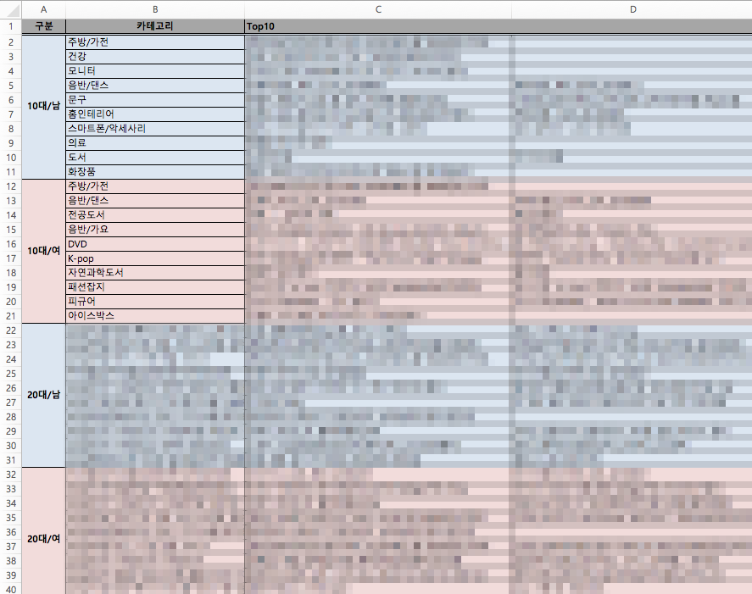
BigQuery 를 이용한 카테고리별 Top 10 상품 추출
Python을 통한 Query 실행 및 정렬
Python을 통해 추출한 엑셀 결과 파일

Slide 42
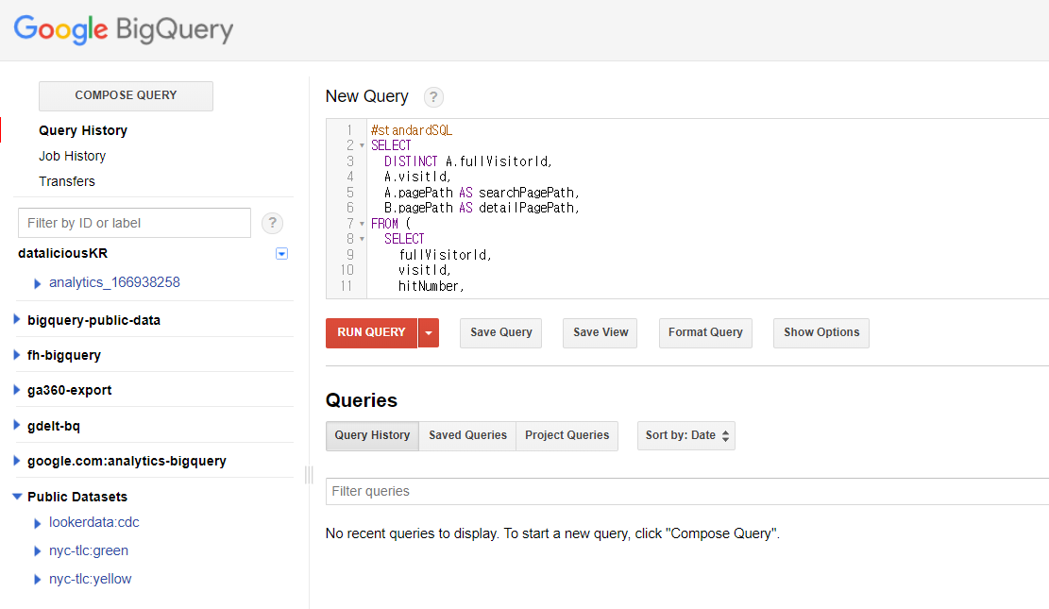
참고. BigQuery 활용의 어려움
SQL 구문 전체를 정확히 입력해야만 결과 데이터를 얻을 수 있음
SELECT
device.browser AS browsers
, SUM(totals.pageviews) AS pageviews
FROM
`datalicious.123456789.ga_sessions_*`
WHERE
_TABLE_SUFFIX BETWEEN '20180423’
AND '20180429'
GROUP BY
browsers
ORDER BY
pageviews DESC
SQL 구문 입력 필요

Slide 43
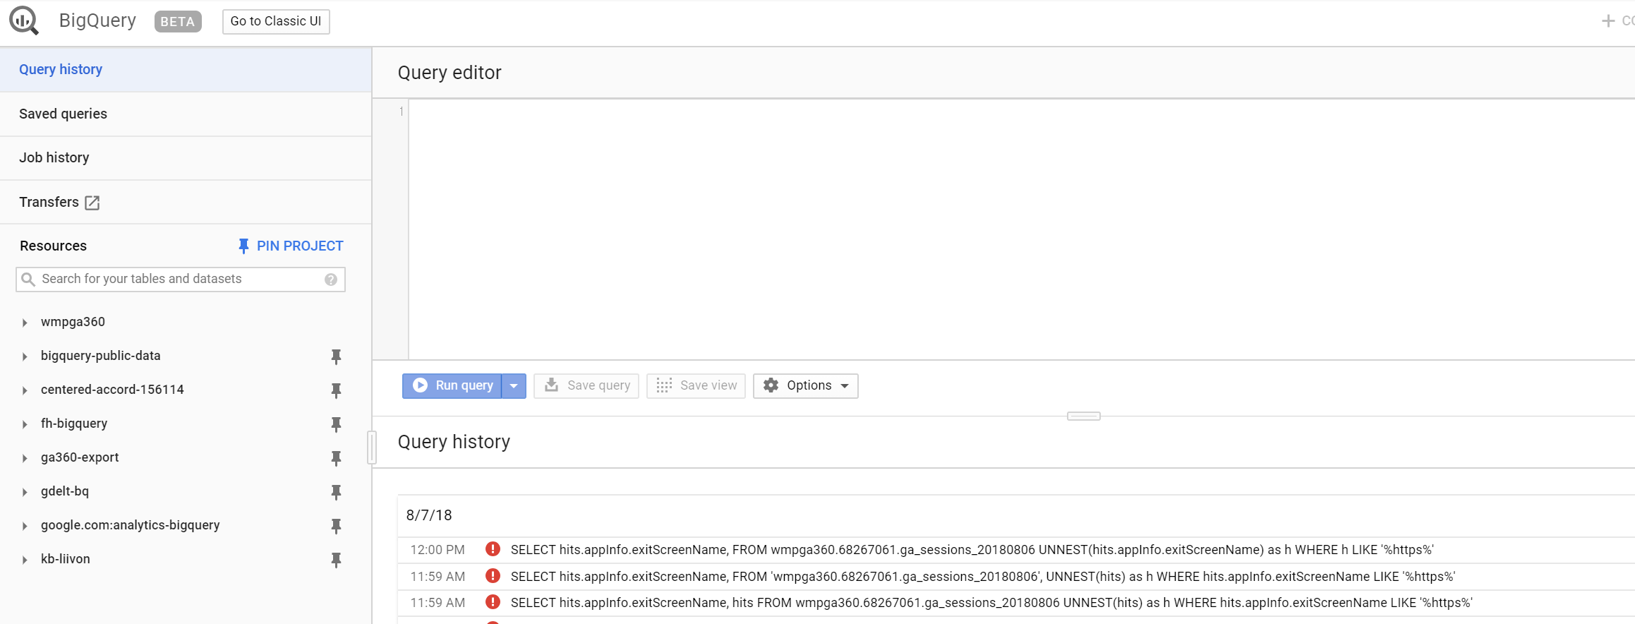
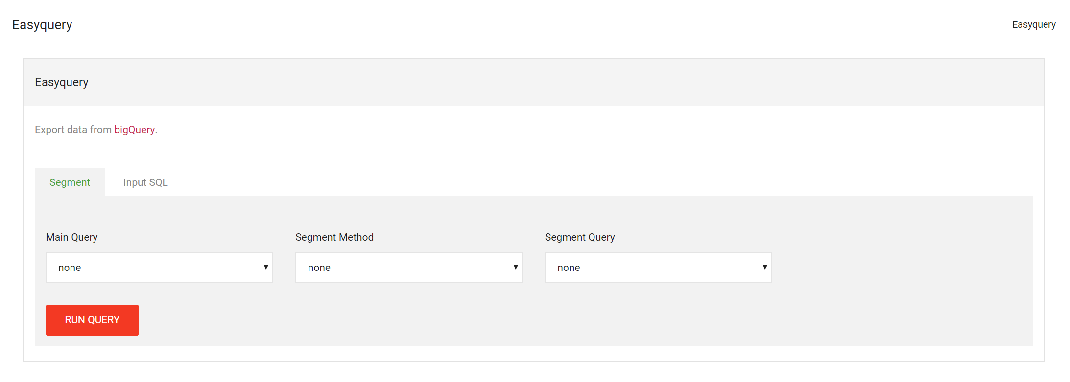
마케터의 BigQuery 활용 제고를 위한 EasyQuery 활용
Easy Query를 통해 데이터 항목만 입력해 주면 자동으로 SQL을 완성 및 데이터를 얻을 수 있는 솔루션
→ SQL 비 전문자의 빅쿼리 활용성 확대 및 데이터 확보를 위한 신속성과 효율성 증대

Slide 44
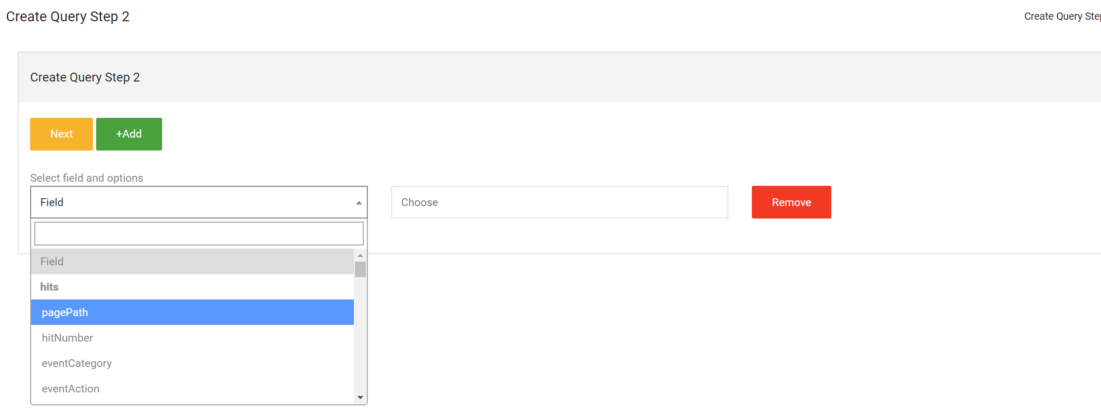
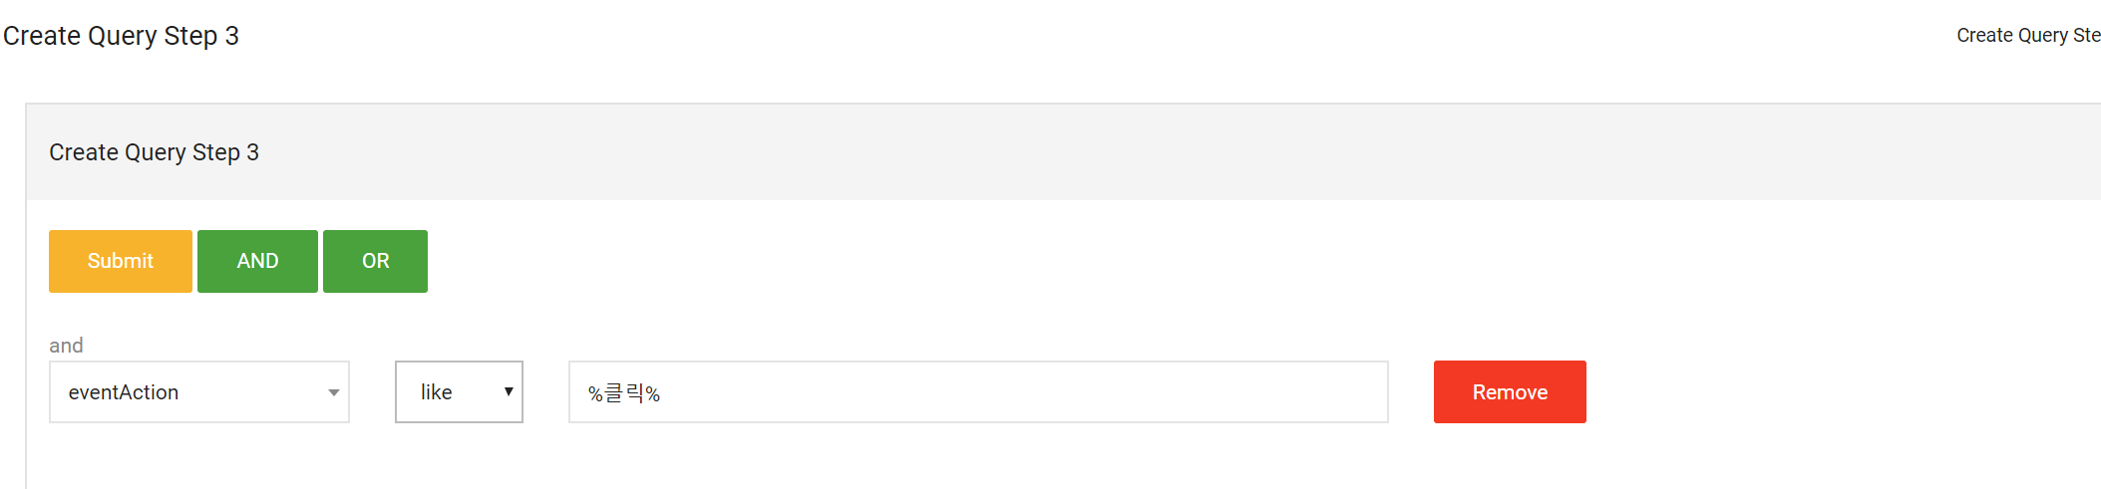
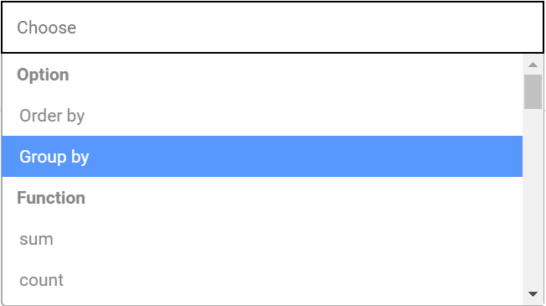
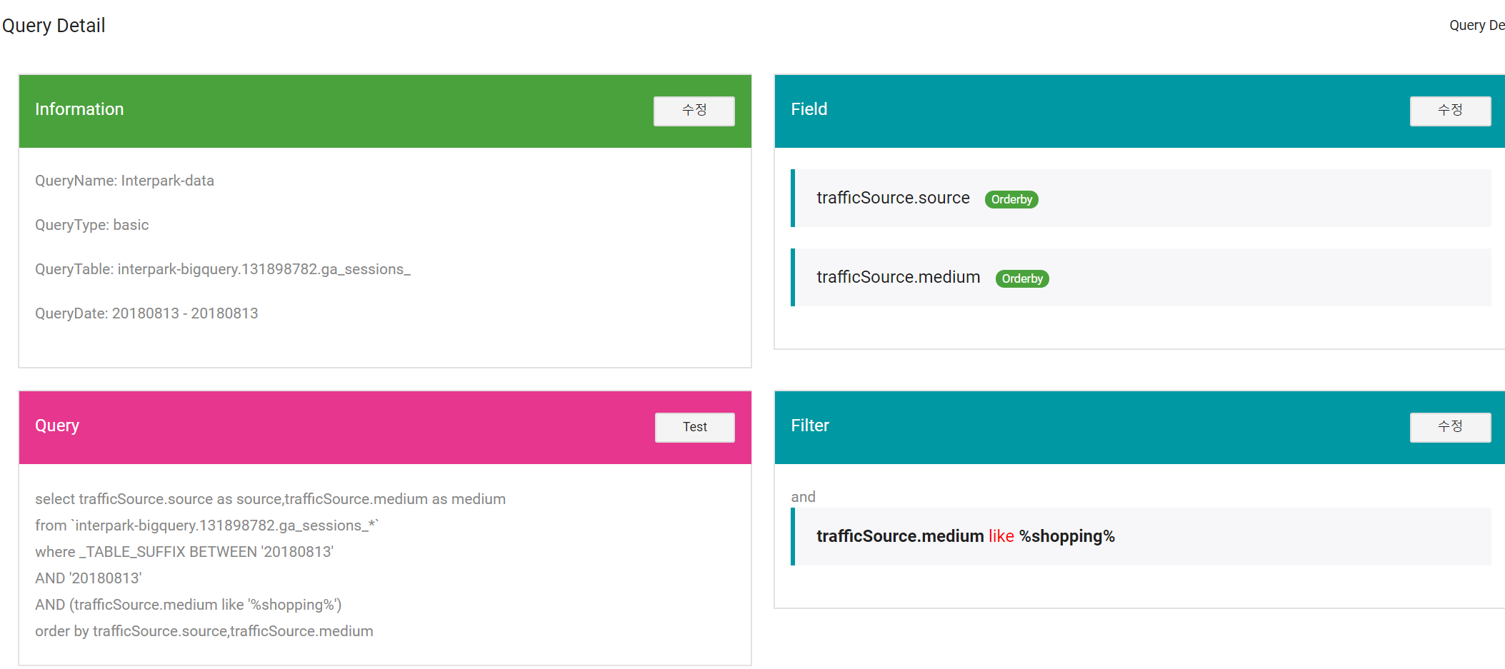
데이터리셔스 EasyQuery 활용
필드와 값 입력 → 필터 설정 → Test 및 쿼리 실행
대상 필드 선택 및 구문 선택
세부 조건 입력
최종 검토 및 쿼리 실행

Slide 45
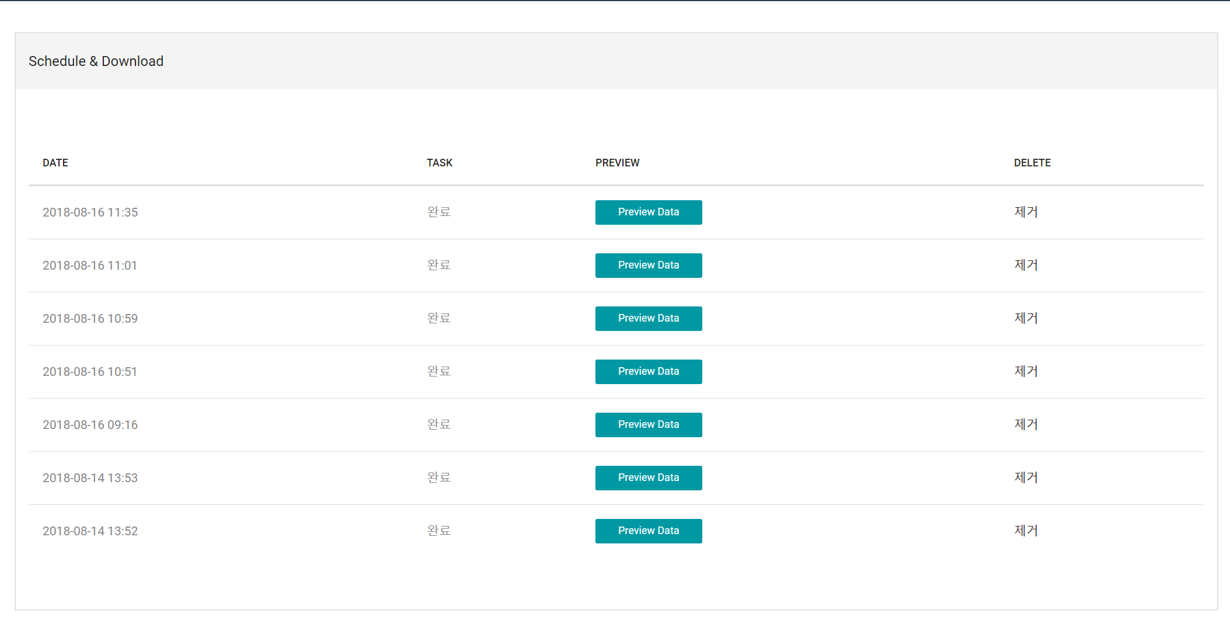
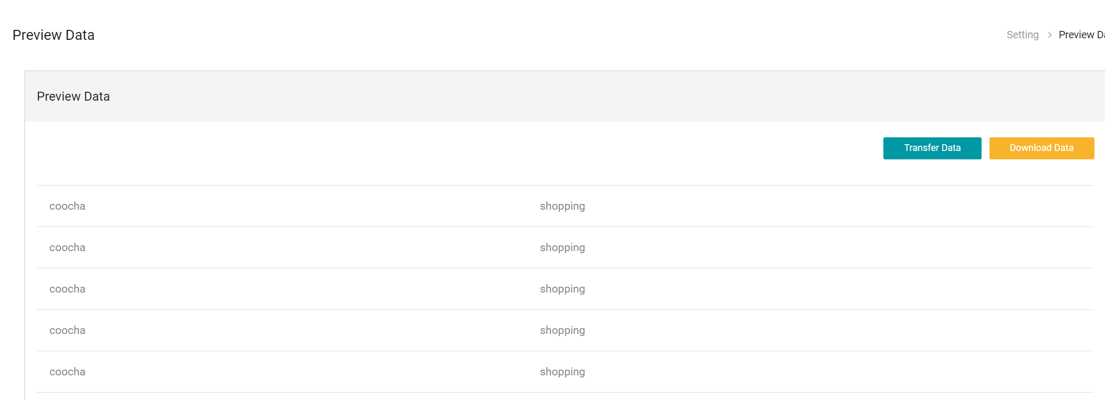
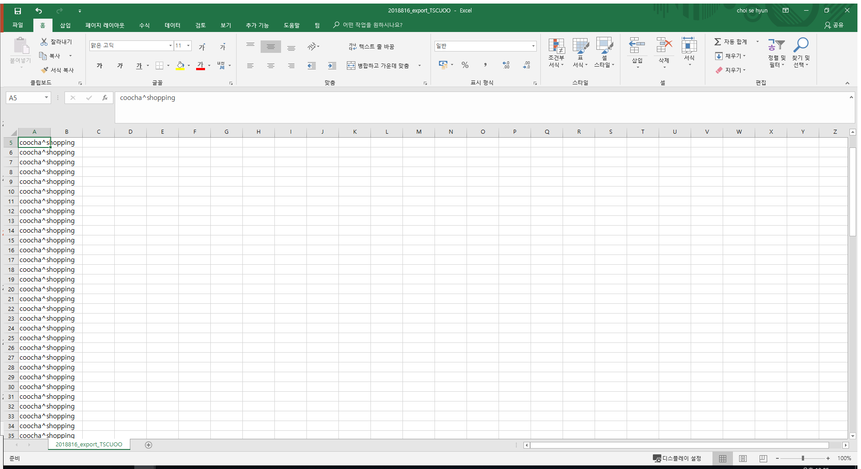
데이터리셔스 EasyQuery 활용
다운로드 및 자료(엑셀) 확인

Slide 46






On/Offline 데이터 결합을 통한 마케팅 자동화 구현 예시
성별: 여
나이: 30
등급: 우수회원
자녀유무 : 관련 상품 구매이력
...
ETC.
CID
EASYQUERY
CRM
Data import를 통한 CRM데이터 적재

Slide 47
New Section
Section 5. 변수 설계 — 모델은 변수를 통해 세상을 봅니다
OCEO · Internal Analyst Training

Slide 48
왜 변수 설계가 중요한가
모델은 비즈니스 맥락을 스스로 이해하지 못합니다.
모델이 실제로 보는 것은 feature table의 변수뿐입니다.
좋은 질문 → 좋은 변수 → 해석 가능한 예측 순서가 중요합니다.
성능을 보장하는 마법 공식이 아니라, 행동 신호를 잘 번역하는 설계 과정입니다.
모델 성능은 알고리즘보다 변수가 먼저 결정합니다.
BQML Internal Analyst Training · v11 final final
48

Slide 49
변수 유형을 먼저 구분합니다
유형 | 예시 | 강의 포인트
범주형 | device_type, traffic_source, membership_type | 그룹 차이를 표현합니다. category가 너무 많으면 상위값/기타 처리가 필요합니다.
이진 | is_payer, is_inactive_14d, completed_tutorial | 0/1이라 해석이 쉽고 액션과 연결하기 좋습니다.
순서형 | level_tier, engagement_stage, risk_band | 순서는 있지만 1/2/3 간격이 같다는 뜻은 아닙니다.
연속형 숫자 | total_playtime_minutes, login_count_7d, days_since_last_login | 값 그대로도 쓰지만 구간/threshold/ratio로 행동 의미를 보강합니다.
파생 변수 | avg_playtime_per_login, playtime_segment, playtime_drop_rate | 데이터를 모델의 언어로 번역합니다.
BQML Internal Analyst Training · v11 final final
49

Slide 50
연속형 숫자 변수: 그대로 쓸까, 나눌까?
Raw numeric: total_playtime_minutes, login_count_7d처럼 정보 손실 없이 행동량을 넣습니다.
Binning: no_play / light / medium / heavy처럼 행동 강도 구간으로 바꿉니다.
Threshold flag: days_since_last_login >= 14, purchase_count_30d >= 3처럼 후보 신호를 만듭니다.
핵심: 숫자는 값이면서 동시에 행동 신호입니다.
BQML Internal Analyst Training · v11 final final
50

Slide 51
Threshold는 자동 배제 규칙이 아닙니다
Threshold는 분석·실험·우선순위 판단을 돕는 설명 가능한 후보 신호입니다.
days_since_last_login >= 14 → 재방문 유도 실험 후보 신호
purchase_count_30d >= 3 → 반복 구매 행동 신호
total_playtime_minutes >= 60 → 일정 수준 이상 몰입 경험 신호
support_ticket_count >= 2 → 추가 케어/지원 우선순위 신호
실제 기준값은 분포, 성과, 현업 맥락으로 검증해야 합니다.
자동 조치·제외·차단 기준이 아니라 검토·실험·우선순위 후보 신호입니다.
BQML Internal Analyst Training · v11 final final
51

Slide 52
비선형 신호를 포착합니다
고객 행동은 항상 직선적으로 증가하지 않습니다.
login_count 0→3회 증가는 큰 행동 변화일 수 있지만, 20→23회 증가는 추가 의미가 작을 수 있습니다.
raw numeric만으로는 구간별 행동 의미 차이가 약하게 표현될 수 있습니다.
bucket / threshold / ratio는 행동 단계가 바뀌는 지점을 모델이 볼 수 있게 돕습니다.
단, 구간이 너무 많으면 해석 혼란과 과적합 위험이 있습니다.
숫자의 크기뿐 아니라, 행동 단계가 바뀌는 지점을 모델이 볼 수 있게 만드는 것이 변수 설계입니다.
BQML Internal Analyst Training · v11 final final
52

Slide 53
BQML Game/Churn Feature Table 예시
읽는 포인트
SELECT user_id, total_playtime_minutes, -- raw numeric: 행동량 login_count_7d, purchase_count_30d, days_since_last_login, SAFE_DIVIDE(total_playtime_minutes, NULLIF(login_count_7d, 0)) AS avg_playtime_per_login, -- ratio: 로그인 1회당 평균 플레이 시간 IF(days_since_last_login >= 14, 1, 0) AS is_inactive_14d, -- 검토·실험 후보 신호 IF(purchase_count_30d >= 3, 1, 0) AS is_repeat_purchaser, -- 반복 구매 행동 신호 CASE WHEN total_playtime_minutes = 0 THEN 'no_play' WHEN total_playtime_minutes < 60 THEN 'light' WHEN total_playtime_minutes < 300 THEN 'medium' ELSE 'heavy' END AS playtime_segment, churned FROM sample_game_user_features;
• feature table은 모델이 읽는 행동 신호 사전입니다.
• raw numeric, ratio, threshold flag, bucket을 함께 설계합니다.
• threshold_flag는 자동 조치가 아니라 검토·실험 후보 신호입니다.
• label인 churned와 feature의 시간 순서가 섞이지 않도록 주의합니다.
BQML Internal Analyst Training · v11 final final
53

Slide 54
변수 설계를 액션으로 연결합니다
Feature | 모델이 읽는 신호 | 액션 연결
is_inactive_14d | 14일 이상 미접속 후보 신호 | 재방문 유도 실험 후보군 검토
is_repeat_purchaser | 최근 30일 반복 구매 행동 | 멤버십/번들 오퍼 실험 후보
playtime_segment | 플레이 강도 구간 | 온보딩/몰입도별 메시지 차등 설계
avg_playtime_per_login | 로그인 1회당 몰입도 | 짧은 방문/깊은 사용 패턴 구분
support_ticket_count | 지원 접점 증가 신호 | 추가 케어/지원 우선순위 판단 보조
BQML Internal Analyst Training · v11 final final
54

Slide 55
Worksheet 4 — Feature Table 설계 실습
• Part 1. 변수 유형 분류: device_type, login_count_7d, total_playtime_minutes, purchase_count_30d, days_since_last_login, completed_tutorial, churned를 분류합니다. • 분류 기준: 범주형 / 이진 / 순서형 / 연속형 / 파생 가능 / 타깃 • Part 2. churn 예측용 feature 10개를 설계합니다. • 작성 항목: 변수명 / 변수 유형 / 계산 방식 / 예측에 도움 되는 이유 • 표현 방식 선택: raw numeric / bucket / threshold flag / ratio 중 무엇으로 표현할지 적습니다. • 가능한 실험·리텐션·지원 액션 후보를 함께 적습니다. • leakage 위험 여부: 예측 시점에 알 수 없는 정보나 타깃 이후 정보가 섞였는지 확인합니다. • 각 threshold가 자동 조치 기준이 아니라 어떤 검토·실험·우선순위 후보 신호인지 적습니다. • feature table에서 제외해야 할 민감속성/직접 식별자/누수 변수를 표시합니다.
BQML Internal Analyst Training · v11 final final
55

Slide 56
Section 5 핵심 정리
모델은 변수로 세상을 봅니다.
연속형 숫자는 raw / bucket / threshold / ratio로 설계할 수 있습니다.
threshold는 자동 배제 기준이 아니라 설명 가능한 후보 신호입니다.
파생 변수는 데이터를 모델의 언어로 번역하는 작업입니다.
예측 모델링의 출발점은 알고리즘 선택이 아니라 feature table 설계입니다.
BQML Internal Analyst Training · v11 final final
56

Slide 57
Wrap-up
오늘의 한 줄:
> BQML은 분석가가 SQL로 예측 질문을 실험하고, 결과를 액션 우선순위로 바꾸는 도구다.
Next:
BigQuery Console에서 demo dataset/model/result 확인
worksheet로 직접 query 흐름 따라가기
BQML Internal Analyst Training · v11 final final
57

Slide 58
End Of Document
좋은 분석은 모델을 만드는 데서 끝나지 않고, 다음 행동을 바꾸는 순간 완성됩니다.
Data → Insight → Action
BQML Internal Analyst Training · v11 final final
58

